Slide 1
פרשת "מצפן"

Slide 2
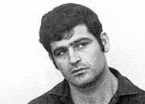
אודי אדיב
נולד ב 21 ינואר 1946 בקיבוץ גן-שמואל
התגייס לצנחנים ונלחם במלחמת ששת הימים השתתף בכיבוש העיר העתיקה
עם שחרורו מהצבא אימץ לעצמו דעות קומוניסטיות מרקסיסטיות קיצוניות וחתר להפלת המשטר בישראל

Slide 3
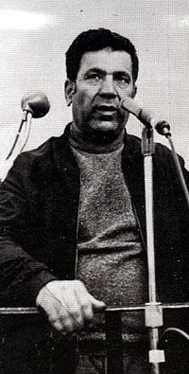
חברים נוספים
דן ורד
רמי ליבנה
דאוד תורכי

Slide 4
תהליך הגיוס
אודי אדיב יוצר קשר עם "אבו כאמל" מהמודיעין בסורי
טס לאתונה לפגישה עם מפעילו
לאחר שנה טס לאתונה ומשם לדמשק
נדרש להעביר מידע
על סיסמאות גיוס מילואים
מערכי ההגנה לאורך הגבולות
על החברה בישראל
עובר אימוני נשק וחבלה

Slide 5
מעקב ומעצר
שמעון אילן, חבר הקיבוץ, חושד באודי ומדווח עליו לשב"כ
מתחיל עיקוב של יחידת המבצעים בשב"כ בישראל ובחו"ל
8 דצמבר 1972 נעצר אודי אדיב וכל חברי הרשת

Slide 6
משפט ומאסר
פברואר 1973 משפט על בגידה, מגע עם סוכן זר
אודי אדיב לא מביע חרטה ונשפט ל 17 שנות מאסר
שאר חברי הרשת מביעים חרטה ונשפטים לתקופות מאסר קצרות יותר

Slide 7
שחרור
לאחר 12 שנות מאסר עם אסירים ביטחוניים אודי אדיב השתחרר מהכלא בשנת 1985
היום ד"ר במדעי החברה
בשנת 1988 הורשע אחיו אסף אדיב בחברות בארגון טרור של נאיף חוותמה
https://www.youtube.com/watch?v=hkyftRcrghU

